Slide 1
Grado
K
Trimestre 4
CFA
Lectura: Texto Literario
Objetivos |  | Estándares | DOK
3 | Razonamiento y Evidencia | RL.K.3 | 1-2
6 | Razonamiento y Evidencia | RL.K.6 | 2
5 | Análisis dentro de y entre textos | RL.K.9 | 4
Lectura : Texto Informativo
Objetivos |  | Estándares | DOK
10 | Razonamiento y Evidencia | RI.K.3 | 1-2
11 | Razonamiento y Evidencia | RI.K.6 | 3-4
12 | Análisis dentro de y entre textos | RI.K.9 | 2-3-4
Nota: Puede haber más de un estándar por objetivo. Los estándares pueden tener diferentes DKO por objetivo. Solo los estándares a evaluar están en la lista.
Escritura de Opinión y Lenguaje
Objetivos |  | Estándares | DOK
1a | Escrito breve de una opinión | W.K.1a, W.K.1b | 3
1b | Escribir-Revisar: Escrito de opinión | W.K.1a, W.K.1b | 2
2 | Composición completa de una opinión | W.K.1a, W.K.1b, W.K.4, W.K.8 | 4
8 | Uso del lenguaje-vocabulario | L.K.6 | 1-2
9 | Editar y clarificar | L.K.1.a | 1-2
Escritura
10 Preguntas de selección múltiple
2 Preguntas de respuesta construida
1 Tarea de rendimiento
Escritura
1 Escrito breve
1 Escribir para revisar un texto
0 Escribir para revisar el enguaje/vocabulario
0 Escribir para editar o clarificar

Slide 2
Trimestre cuatro: Evaluación formativa común de artes del lenguaje inglés
Equipo de miembros y escritores
Esta evaluación se desarrolló trabajando a la inversa, mediante la identificación de una comprensión profunda de los dos textos. Se identificaron ideas clave para apoyar las respuestas construidas, y detalles clave fueron alineados con las preguntas de selección múltiple. Todas las preguntas apoyan el conocimiento previo del estudiante, de una visión o mensaje central.
.
Gracias a todos los que revisaron y editaron esta evaluación;
un agradecimiento especial a Vicki Daniel y sus increíbles habilidades para editar y a nuestra escritora “interna” Ginger Jay.
Deborah Alvarado | Berta Lule | Judy Ramer
Christina Orozco | Alfonso Lule | Jill Russo
Linda Benson | Sandy Maines | Sharon Carlson
Maritza Dash | Gina McLain | Anne Berg
Heather Giard | Nicole Thoen | Aliceson Brandt
Todas las evaluaciones ELA de primaria fueron revisadas y actualizadas en junio del año 2015 por los siguientes excelentes y dedicados maestros de K-6to de HSD
Deborah Alvarado Lincoln Street | Sonja Grabel Patterson | Gina McLain TOSA
Linda Benson West Union | Megan Harding Orenco | Teresa Portinga Patterson
Anne Berg Eastwood | Renae Iversen TOSA | Judy Ramer Consultant
Aliceson Brandt Eastwood | Ginger Jay Witch Hazel | Sara Retzlaff McKinney
Sharon Carlson Minter Bridge | Ko Kagawa Minter Bridge | Jami Rider Free Orchards
Deborah Deplanche Patterson | Jamie Lentz Mooberry | Kelly Rooke Free Orchards
Alicia Glasscock Imlay | Sandra Maines Quatama | Angela Walsh Witch Hazel
Gracias a todos los que participaron en la traducción de esta evaluación, bajo la coordinación de Z. Rosa & M. Méndez

Slide 3
Nota:
En kínder los estudiantes generalmente no están leyendo. Lea los cuentos a los estudiantes y haga las preguntas como Comprensión auditiva. La mayoría de los estudiantes deben poder ser capaces de señalar las ilustraciones y contestar las preguntas, con ayuda e ideas. Por favor, SÍ explique al estudiante lo que muestra cada ilustración, si éste no está claro sobre la misma.
Recomendación: La sección literaria se puede evaluar en un momento diferente de la sección informativa. La sección informativa incluye dos pasajes como lo requiere el estándar RI.K.9 y puede requerir más tiempo.
La Comprensión Auditiva prepara al estudiante para el tipo de preguntas que son de más alto nivel (a diferencia del texto descifrable que no conduce a un cuestionamiento de alto nivel).
Instrucciones para kínder:
Los maestros necesitarán:
1. La sección de Instrucciones para el maestro
Los textos literarios e informativos. Lea cada cuento 2 a 3 veces a su clase. Discuta el cuento para que los estudiantes estén claros sobre el lenguaje y los términos de vocabulario. Algunos maestros escogen proyectar los textos en una pantalla.
Para evaluar a los estudiantes individualmente (si usted va evaluar en grupos pequeños, es posible que desee hacer más de una copia de lo siguiente):
3. Una copia de los cuentos Literarios e Informativos
4. Una copia de la página con imágenes para responder a las preguntas
Los estudiantes necesitarán:
La copia de evaluación del estudiante, incluyendo:
a. Hoja de registro del estudiante (para que el maestro marque las respuestas)
b. Hojas de contestación para la Respuesta construida
c. Hoja de cotejo del estudiante (opcional)
Tarea de Rendimiento Opcional (después de la evaluación):
La tarea de rendimiento se puede utilizar en el CFA al final del trimestre como una evaluación posterior, cuando se compara con la tarea de rendimiento de la pre evaluación del trimestre 4.

Slide 4
Utilizar detalles clave
Tarea de rendimiento: Actividad de la clase
Esta pre-actividad para la clase sigue el diseño general de elementos contextuales, recursos, objetivos de aprendizaje, términos clave y propósito del Consorcio de Evaluaciones Smarter Balanced (SBAC). http://oaksportal.org/resources/]
El contenido dentro de cada uno de estos fue escrito por Jamie Lentz.
La actividad en el salón de clase introduce a los estudiantes al contexto de una tarea de rendimiento para que no estén en desventaja al demostrar las destrezas que la tarea intenta evaluar.
Los elementos contextuales incluyen:
1. un entendimiento de el ambiente/escenario o la situación en la que se sitúa la tarea
2. conceptos potencialmente desconocidos que están asociados con el escenario/ambiente
3. términos clave o vocabulario que los estudiantes necesitarán entender a fin de participar de manera significativa y completar la tarea de rendimiento
Con la actividad en el salón de clase también se pretende generar el interés de los estudiantes hacia una mayor exploración de la idea o ideas clave. La actividad en clase debe ser fácil de implementar con instrucciones claras.
Por favor, lea toda la actividad antes de comenzarla con los estudiantes, para asegurar que se complete con antelación cualquier preparación en el salón. A lo largo de la actividad, se permite pausar y preguntar a los estudiantes si tienen preguntas.
Recursos necesarios:
1 copia del Texto #1 y el Texto #2 de los materiales complementarios
Papel afiche blanco (en este papel usted modelará cómo escribir su artículo de opinión)
Marcador para escribir en el papel afiche
Metas de aprendizaje:
Los estudiantes comprenderán el contexto de los conceptos clave relacionados con el tema :
utilizando detalles clave del texto en nuestro escrito de opinión
Los estudiantes entenderán los términos clave:
Nota: Las definiciones que se proporcionan aquí son para la conveniencia de los facilitadores. Se espera que los estudiantes entiendan estos términos clave en el contexto de la tarea, no que se memoricen las definiciones.
Detalles clave- importantes piezas de información del texto que tienen que estar en nuestro escrito
Opinión- lo que alguien piensa acerca de algo
Evidencia- piezas de información que muestran que algo es verdadero o está correcto
[Objetivo: La meta del facilitador es ayudar a los estudiantes a entender qué detalles clave de los textos tienen que ser incluidos en un escrito de opinión. Los detalles clave son piezas de evidencia para apoyar una opinión.]
*Los facilitadores pueden decidir si quieren mostrar materiales complementarios utilizando un proyector o un computador / Smartboard, o si quieren hacer copias y entregarlas a los estudiantes.
Rev. Control: 04/20/2015 HSD – OSP and Susan Richmond

Slide 5
Actividad: Utilizar detalles clave continuación…
Preguntas de discusión:
¿Qué es una opinión?
¿Qué son detalles clave? (Esto debe ser un repaso de la actividad de la evaluación de mitad de año)
¿Qué es evidencia?
El facilitador dice: Hoy vamos a preparamos para la Tarea de rendimiento Estaciones. Vamos a hablar sobre incluir en nuestro escrito detalles clave de los textos que leemos. Ya hemos aprendido acerca de los detalles clave, así que voy a darles un minuto para que hablen con su compañero acerca de lo que son detalles clave. Detalles clave son...
Posibles respuestas de los estudiantes:
Cosas importantes de los cuentos
Las partes importantes
Cosas que tenemos que poner en nuestro escrito
El facilitador dice: Vamos a ver lo que recuerdan sobre detalles clave. ¿__________ y _______ , de qué hablaron ustedes? (Pídale a varios estudiantes que compartan, y si es necesario proporcione la definición antes de continuar).
El facilitador dice: Hoy voy a escribir un artículo de opinión sobre fútbol. Una opinión es lo que alguien piensa acerca de algo. Yo creo que el fútbol es un gran deporte, por lo que mi escrito de opinión dirá por qué el fútbol es un gran deporte. ¿Cuál es la opinión de ustedes sobre el fútbol? ¿Creen que el fútbol es divertido, aburrido, difícil o fácil? Volteen a ver a su compañero y díganle su opinión sobre el fútbol. Creo que el fútbol es... (dé una señal para empezar).
Posibles respuestas de los estudiantes:
Es divertido y tienes que correr mucho.
Yo creo que el fútbol es divertido.
¡Yo juego fútbol!
El facilitador dice: Antes de empezar a escribir mi artículo de opinión, tengo que leer un poco más para obtener más información acerca del fútbol. Vamos a leer estos dos textos. (Lea el Texto #1 y el Texto #2 del Material complementario).
El facilitador dice: Ahora sé más acerca del fútbol y puedo utilizar los detalles clave de los textos en mi escrito de opinión. Puedo utilizar esta información como evidencia. Esta evidencia justifica mi opinión.
(Comience a escribir en el papel afiche a medida que continúa con la siguiente sección).
Rev. Control: 07/01/2015 HSD – OSP and Susan Richmond
5

Slide 6
El facilitador dice: Veamos, voy a empezar con mi opinión... ¡El fútbol es un gran deporte! Bueno y ... ¿Por qué creo que el fútbol es tan grandioso? Voy a regresar para leer el primer texto por algunos detalles clave. Voy a incluir esta parte en mi escrito acerca de meter un gol y esta primera parte donde el texto dice que todos pueden jugar... Todos pueden jugar fútbol y anotar un gol. Bueno ahora, voy a buscar algunos detalles clave del segundo texto para utilizar en mi opinión. Necesito asegurarme de que son evidencias, o muestran que mi opinión es correcta. A Sofía le encantaba meter goles... Volteen a ver a su pareja y hablen sobre si debo o no debo incluir esto en mi escrito de opinión (dé una señal para empezar).
Posibles respuestas de los estudiantes:
Sí, ella debería
Ella debe decir que le encanta meter goles porque hace que el fútbol sea grandioso
Sí
No
El facilitador dice: ¿ _______ qué tú y tu pareja piensan? ¿Debo incluir ese detalle clave?
(Pídale a algunos estudiantes que compartan sobre lo que hablaron, y aclare por qué usted lo utilizaría o no lo utilizaría; aunque sí es evidencia de que el fútbol es grandioso, sería repetitivo).
(Continúe modelando con varios detalles clave según sea necesario).
El facilitador dice: En su tarea de rendimiento, aprenderán más sobre el escrito de una opinión. El trabajo en parejas que hicieron hoy debe ayudarles a prepararse para la investigación y el escrito que van a hacer en la tarea de rendimiento.
Nota: El facilitador debe recoger las notas de los estudiantes de esta actividad.
Rev. Control: 07/01/2015 HSD – OSP and Susan Richmond
6

Slide 7
Material complementario
Fútbol (Soccer)
El fútbol es un deporte divertido que todos pueden jugar. Hay once jugadores en cada equipo. La mayoría de las veces los jugadores patean la pelota pero a veces ¡usan sus cabezas también! Cada equipo trata de meter la pelota de fútbol en la red del otro equipo y ¡así anotar un gol!
Sofía la estrella de fútbol
¡A Sofía le encantaba jugar fútbol! Ella jugaba en un equipo con niños y niñas de la escuela todos los sábados. Sofía amaba correr y le encantaba meter goles. Su parte favorita de jugar fútbol era divertirse con sus amigos. Incluso, un sábado ¡ganaron un trofeo!

Slide 8
Equivalente de grado 1.6
Escala Lexile 370L
Promedio de la longitud de la oración 7.46
Promedio de la frecuencia de palabras 3.76
Número de palabras 261
Nota: Basado en el texto original en inglés
Las cuatro estaciones de Ana
Ginger Jay
Ana vivía donde estaba soleado la mayor parte del tiempo. No llovía mucho. No nevaba. En el verano hacía mucho calor. El cielo estaba siempre muy azul. Ana era feliz, pero ella quería que lloviera y nevara.
Un día el papá de Ana le dijo que iban a mudarse. Se iban a mudar a Oregón. Su papá le dijo que allí llovería mucho. ¡Él dijo que incluso podría nevar! ¡Ana estaba emocionada! Ella no podía esperar para chapotear en los charcos. Ella no podía esperar para hacer una bola de nieve.
Cuando su familia llegó a Oregón era verano. Estaba muy soleado y caliente. Ana estaba triste. Ella quería ver la lluvia. Ella quería ver la nieve. Su mamá le dijo que pronto llovería y nevaría. Su mamá le dijo que era otoño, pero que el invierno se acercaba. Ana esperó y esperó.
En el otoño las nubes comenzaron a llegar. El cielo a veces parecía oscuro y frío. Algunos días Ana veía que llovía todo el día. En el invierno nevó dos pulgadas. Las escuelas y los centros comerciales estaban cerrados. La gente se quedaba en casa para mantenerse protegida y caliente. Ana jugó afuera en su nuevo traje para la nieve. Ella hizo bolas de nieve y estaba feliz.
Entonces, un día Ana se despertó con cielos azules y muchos cantos. Su mamá le dijo que era primavera. Su mamá le dijo que la primavera era su tiempo favorito del año. Ana pensó en esto. A ella si le encantaba la primavera, pero lo que realmente le encantaba era el hecho de que ahora tenía ¡cuatro hermosas estaciones!

Slide 9
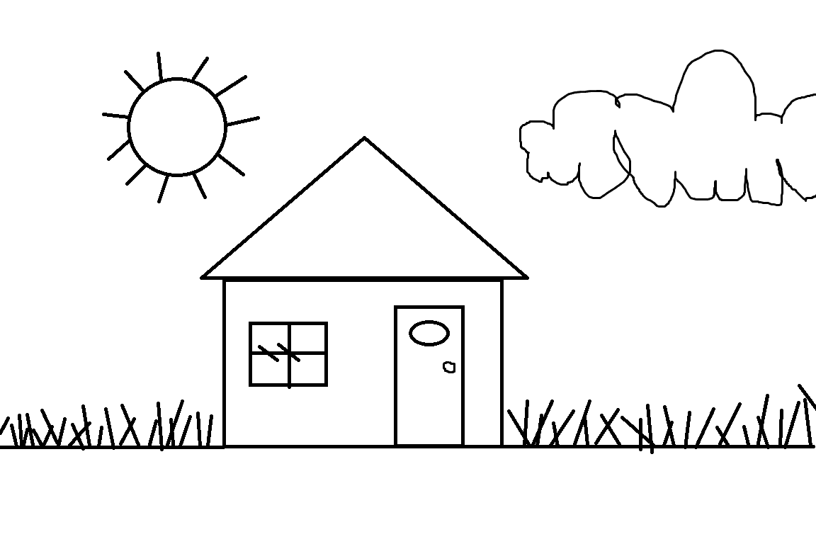
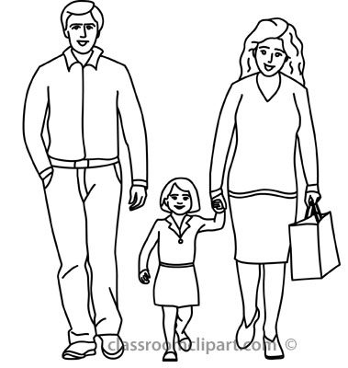
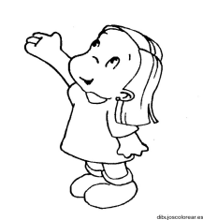
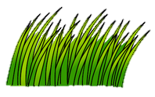
Las cuatro estaciones de Ana
Ginger Jay
Ana vivía donde estaba soleado la mayor parte del tiempo. No llovía mucho. No nevaba. En el verano hacía mucho calor. El cielo estaba siempre muy azul. Ana era feliz, pero ella quería que lloviera y nevara.
Rev. Control: 04/20/2015 HSD – OSP and Susan Richmond

Slide 10
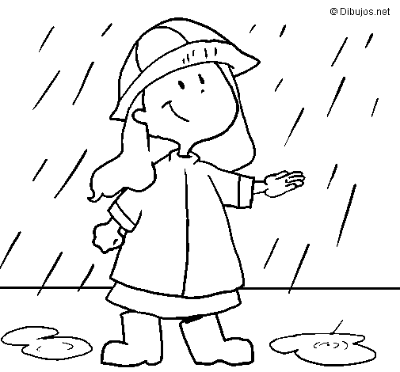
Un día el papá de Ana le dijo que iban a mudarse. Se iban a mudar a Oregón. Su papá le dijo que allí llovería mucho. ¡Él dijo que incluso podría nevar! ¡Ana estaba emocionada! Ella no podía esperar para chapotear en los charcos. Ella no podía esperar para hacer una bola de nieve.
Rev. Control: 04/20/2015 HSD – OSP and Susan Richmond

Slide 11

Cuando su familia llegó a Oregón era verano. Estaba muy soleado y caliente. Ana estaba triste. Ella quería ver la lluvia. Ella quería ver la nieve. Su mamá le dijo que pronto llovería y nevaría. Su mamá le dijo que era otoño, pero que el invierno se acercaba. Ana esperó y esperó.
Rev. Control: 04/20/2015 HSD – OSP and Susan Richmond

Slide 12

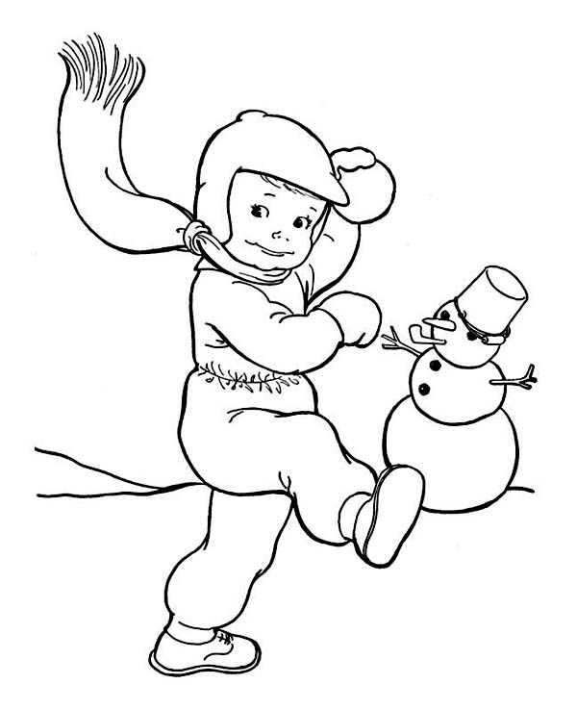
En el otoño las nubes comenzaron a llegar. El cielo a veces parecía oscuro y frío. Algunos días Ana veía que llovía todo el día. En el invierno nevó dos pulgadas. Las escuelas y los centros comerciales estaban cerrados. La gente se quedaba en casa para mantenerse protegida y caliente. Ana jugó afuera en su nuevo traje para la nieve. Ella hizo bolas de nieve y ella estaba feliz.
Rev. Control: 04/20/2015 HSD – OSP and Susan Richmond

Slide 13
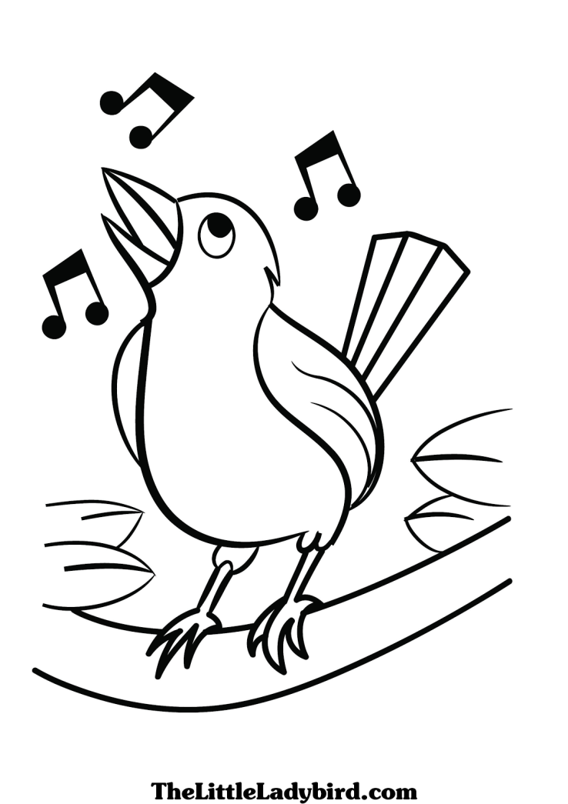
Entonces, un día Ana se despertó con cielos azules y muchos cantos. Su mamá le dijo que era primavera. Su mamá le dijo que la primavera era su tiempo favorito del año. Ana pensó en esto. A ella si le encantaba la primavera, pero lo que realmente le encantaba era el hecho de que ahora tenía ¡cuatro hermosas estaciones!
Rev. Control: 04/20/2015 HSD – OSP and Susan Richmond

Slide 14



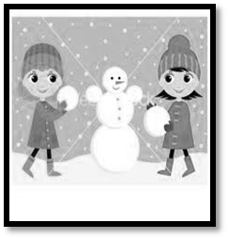
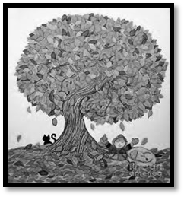
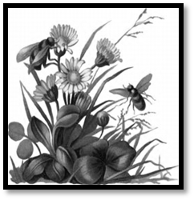
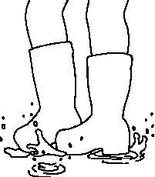
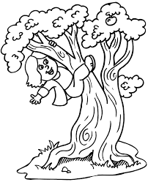
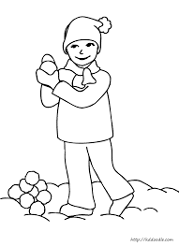
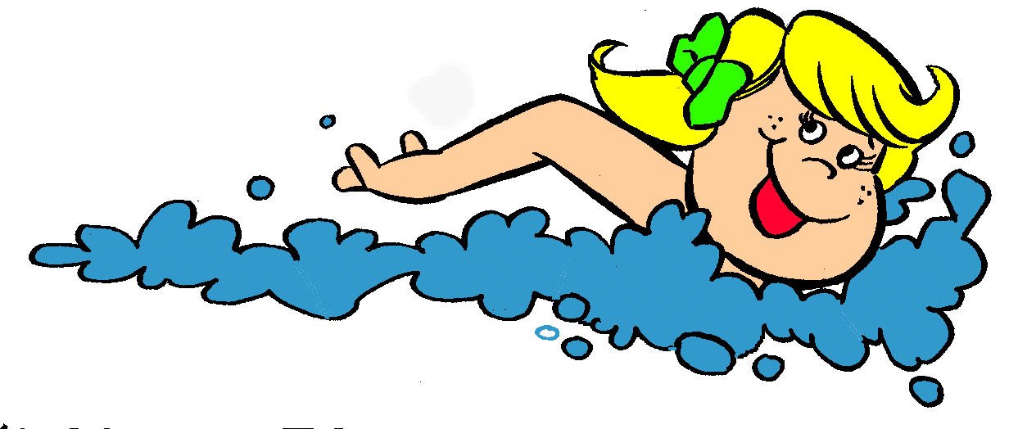
Imágenes para las preguntas de Selección múltiple:
Texto literario: Las cuatro estaciones de Ana
1.
2.
3. ¿Por qué el autor escribió Las cuatro estaciones de Ana?
4.
5.

Slide 15
Una nota sobre las respuestas construidas: Las respuestas construidas no están escritas “en piedra.” No hay una manera perfecta en la que el estudiante debe responder. Busque la intención general de la pregunta y la respuesta del estudiante y siga la rúbrica a continuación en la medida que sea posible. Utilice su mejor juicio. A diferencia de las preguntas de DOK-1 donde hay una respuesta correcta o incorrecta, las respuestas construidas son más difíciles de evaluar. La coherencia global de la intención del estudiante, basada en la mayor parte de sus respuestas, puede servirle de guía.
CFA Trimestre 4: Clave para la respuesta construida
Estándar RL.K.3: Rúbrica de 2 puntos: Respuesta construida-Lectura RL.K.3: Con preguntas y apoyo, identifica los personajes, escenario/ambiente, y los acontecimientos más importantes en un cuento.
Pregunta: #6 Dibuja y escribe palabras acerca de lo que hizo Ana cuando nevó.
Instrucciones para las notas de calificación: Escriba una visión general de lo que los estudiantes podrían incluir en una respuesta competente, utilizando ejemplos del texto. Sea bien específico y “extenso”. Notas de calificación – lenguaje del maestro Suficiente Evidencia (idea general) de la habilidad de localizar y seleccionar información que muestre o relate lo que hizo Ana hizo cuando nevó. Las identificaciones específicas (los detalles de apoyo) podrían incluir dibujos o palabras que indiquen (1) Ana jugó afuera con su nuevo traje de nieve y (2) ella hizo bolas de nieve. Específico: Apoyo total otra información que se relacione con Ana entando en la nieve (i.e., ella estaba feliz) es aceptable si está apoyada por el texto al ser informativa, pero tiene que hacer alusión a lo que Ana “hizo.”
2 | El estudiante dibuja o escribe con suficientes detalles para mostrar su comprensión sobre lo que Ana hizo en la nieve. El estudiante escribe o dibuja para decir que Ana jugó afuera (en su traje de nieve). El estudiante escribe o dibuja para decir que Ana hizo bolas de nieve.
1 | El estudiante dibuja o escribe con detalles parciales para mostrar su comprensión sobre lo que Ana hizo en la nieve. El estudiante escribe o dibuja para decir que Ana jugó afuera (puede o no incluir que vestía su traje de nieve) o que hizo bolas de nieve.
0 | El estudiante no muestra comprensión sobre lo que Ana hizo en la nieve. La respuesta del estudiante no es consistente con la pregunta.

Slide 16
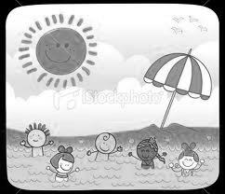
Equivalente de grado 1.1
Escala Lexile 40L
Promedio de la longitud de la oración 3.35
Promedio de la frecuencia de palabras 3.10
Número de palabras 67
Nota: Basado en el texto original en inglés
Las cuatro estaciones
A Daniel le gusta la primavera. La primavera es verde. La primavera es fresca. La primavera tiene flores. La primavera tiene abejas.
A Tina le gusta el verano. El verano es caluroso.
El verano es soleado. El verano es un tiempo para nadar. El verano es divertido.
A Tomás le gusta el otoño. El otoño es refrescante. El otoño es ventoso. El otoño tiene árboles bonitos. El otoño tiene muchos frutos.
A Yesy le gusta el invierno. El invierno es frío. El invierno es blanco. El invierno tiene nieve. El invierno tiene muñecos de nieve.
16

Slide 17

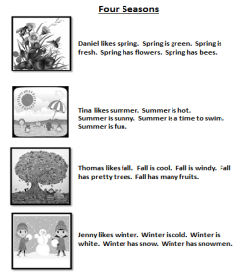
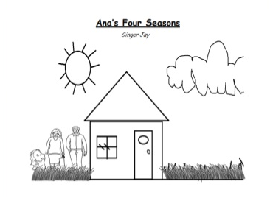
Imágenes para las preguntas de Selección múltiple:
Texto informativo: Las cuatro estaciones
7.
8. ¿Cuál es otro nombre para otoño, invierno, primavera y verano?
9. ¿Qué quiere el autor que tú sepas del pasaje Las cuatro estaciones?
10.
11..

Slide 18
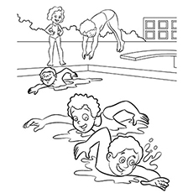
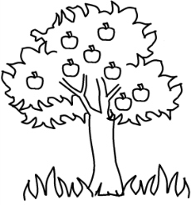
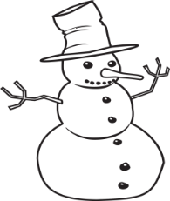


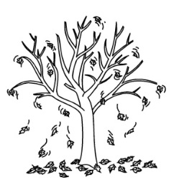
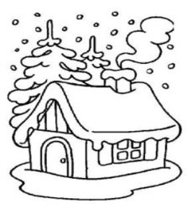
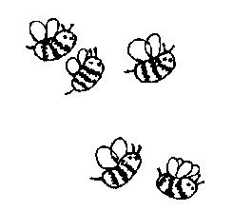
CFA Trimestre 4: Clave para la Respuesta Construida de Investigación Texto literario: Las cuatro estaciones
Rúbricas para la Respuesta Construida de investigación - Objetivo 3 evidencia de la capacidad para distinguir entre información relevante e irrelevante, tal como hechos y opiniones
Pregunta #12 RI.K.9 : Recorta y pega los dibujos en el espacio de la estación correcta.
Lenguaje de la respuesta - maestro/rúbrica
Ejemplo de respuesta en el “lenguaje” del estudiante
2 | El estudiante selecciona correctamente todas las imágenes relevantes a cada estación.
1 | El estudiante selecciona correctamente de 3-7 imágenes relevantes.
0 | El estudiante selecciona de 0-2 imágenes relevantes.
verano
otoño
invierno
primavera
Hacia RI.K.9 DOK 2-3-4
Con sugerencias y apoyo, identifican las semejanzas y diferencias básicas entre dos textos sobre el mismo tema (por ejemplo: en las ilustraciones, descripciones o procedimientos).

Slide 19
Las preguntas #13 y #14 abordan los estándares de lenguaje que están evaluados en SBAC como parte de la Declaración #2 – Escritura. Estas dos preguntas no están en la Guía de contestación y hoja de respuestas/registro de la Comprensión Auditiva del estudiante, pero podría ser utilizada como una guía de instrucción en lenguaje y escritura, si lo desea. Las preguntas #13 y #14 están combinadas como una pregunta de dos partes.
13. Dibuja y escribe palabras para hablar sobre cada estación. Escribir un texto breve, W.K.1a Establecer un tema, Objetivo 6a
14. Rodea con un círculo las palabras o dibujos que hiciste que muestran qué es lo más que te gusta de cada estación. Revisar un texto, W.K.1b apoyar con razones , Objetivo de escritura 6b
2 | La respuesta apoya un tema para cada estación utilizando palabras o dibujos. El estudiante rodea con un círculo lo que más le gusta de cada estación. El estudiante escribe, y/o dibuja acerca de cada estación. El estudiante rodea con un círculo suficientes palabras o dibujos que explican o muestran lo que más le gusta de cada estación.
1 | La respuesta apoya parcialmente un tema para cada estación utilizando palabras o dibujos. El estudiante rodea con un círculo lo que más le gusta de cada estación. El estudiante escribe y/o dibuja acerca de cada estación utilizando poca o información parcial. El estudiante rodea con un círculo algunas palabras o dibujos que explican o muestran lo que más le gusta de cada estación.
0 | La respuesta no apoya un tema para cada estación utilizando palabras o dibujos. El estudiante no escribe o dibuja acerca de cada estación.

Slide 20
Tarea de Rendimiento
(¡opcional!)
Las páginas siguientes apoyan la tarea de rendimiento de un estudiante.
En kínder una tarea de rendimiento es más bien una lección para instruir y conlleva mucho apoyo. Si usted escoge realizar una tarea de rendimiento como parte de su instrucción, usted puede dividirla en varios días. Esto se debe hacer después de haber dado toda la evaluación (ambas secciones, la literaria y la informativa).
Instrucciones:
Lea los textos nuevamente y modele cómo tomar notas - (en esta evaluación se incluye una hoja para tomar notas con instrucciones para el maestro y una hoja para el estudiante, que se puede utilizar para modelar esta destreza). No se espera que los estudiantes de kínder tomen notas de forma independiente.
Pida a los estudiantes que compartan sus dos preguntas de respuesta construida en esta evaluación (estas son las preguntas de investigación).
La tarea de rendimiento
Una actividad en clase
Revise cualquier vocabulario con el que los estudiantes tengan dificultad.
Pregunta:
¿Cuál es tu estación favorita y por qué? Utiliza ideas y detalles de los cuentos que leímos en tus dibujos y en las palabras que escribas.

Slide 21
Grado K
Nombre_____________________
¿De qué trata el texto en su mayoría? Este es el tema principal.
Haz un dibujo del tema principal.
1
Lea el texto con los estudiantes. Pregunte a los estudiantes si el texto es sobre (use ejemplos irrelevantes-¿una papa frita?, ¿pelo?).
Esto le ayudará a entender a los estudiantes que cuando usted pregunta ¿de qué trata el texto en su mayoría?, usted se está refiriendo al asunto/tópico o lo que es llamado el tema principal.
Pida a los estudiantes que hagan un dibujo del tema principal.
Recuerde que los estudiantes necesitarán tener una hoja de toma de notas para cada pasaje.
Usa letras, palabras o dibujos. Cuéntanos más sobre el tema principal.
Pida a los estudiantes que expliquen más sobre el tema principal.
Diga a los estudiantes: “Cuando queremos explicar más sobre (mencione el tema principal), podemos buscar para ver qué más pasó. Estamos buscando ideas y detalles.
Pregunte a los estudiantes: “¿Qué ideas o detalles puedes encontrar y contar sobre ellos?”
2
Diferenciación :
Para los estudiantes que necesitan más páginas- imprima cuántas sean necesarias. En kínder, usted puede desarrollar progresivamente a los estudiantes pidiéndoles que comiencen haciendo un dibujo sobre la idea principal, y luego, en otra lección, moverse a detalles e ideas. Los estudiantes que se beneficiarían con el enriquecimiento, pueden continuar con detalles más específicos o un texto nuevo.
Para los estudiantes que necesitan instrucción más directa – enseñe cada parte en mini lecciones. Estos conceptos pueden enseñarse por separado:
Tema principal
Ideas
Detalles
Los estudiantes ELL pueden necesitar que cada parte sea enseñada usando una estructura del lenguaje (oración) que enfatice palabras de transición.

Slide 22
Grado K
Nombre _____________________
¿De qué trata el texto en su mayoría? Este es el tema principal.
Haz un dibujo del tema principal.
Usa letras, palabras o dibujos. Cuéntanos más sobre el tema principal.

Slide 23
15. Clave para la Tarea de rendimiento: CCSS.ELA-Literatura.W.K.1 Utilizan una combinación de dibujo, dictado y escritura para redactar propuestas de opinión en las que le dicen a un lector cuál es el tema o el nombre del libro sobre el que están escribiendo y expresan su opinión o preferencia sobre el tema o el libro (por ejemplo: Mi libro favorito es . . .). Tarea: ¿Cuál es tu estación favorita y por qué? Utiliza ideas y detalles de los cuentos que leímos en tus dibujos y en las palabras que escribas.
Mi estación favorita
Pregunta #17 (Tarea de rendimiento) es opcional. Si se califica, los estándares de lenguaje L.K.6 (utilizar palabras aprendidas de los textos) y L.K.1a (uso de letras mayúsculas y minúsculas) como aparecen listados en la portada de esta evaluación, están integrados en la clave de puntuación a continuación. En los grados 1 – 6, lenguaje y vocabulario, y editar y clarificar se evalúan por separado.
Los estudiantes reciben 3 puntajes, uno por cada criterio. En kínder, utilice su juicio junto con la rúbrica de escritura (que sigue) para decidir cómo el producto final representa mejor cada una de estas áreas.
Propósito y Organización (4) Utiliza dibujos y escribe para componer Explica más sobre el tema (estación favorita) Conecta el tema (la estación favorita) con palabras o dibujos que muestran detalles sobre la estación favorita |  |  |  | Lenguaje -Elaboración de la evidencia (4) Utiliza detalles o ejemplos relevantes para apoyar la opinión sobre la estación favorita Utiliza vocabulario que aprendió de los textos (L.6) Utiliza oraciones completas cuando comparte su trabajo L.K.1f |  |  |  | Convenciones (4) Usa palabras o letras apropiadas para su edad, especialmente letras mayúsculas y minúsculas . L.K.1a Si comparte su trabajo, utiliza una gramática apropiada para su edad, así como cualquier pronombre en plural. L.K.1c
1 | 2 | 3 | 4 | 1 | 2 | 3 | 4 | 1 | 2 | 3 | 4
Puntaje total /12

Slide 24
Grados K - 2: Rúbrica genérica de 4 puntos para un escrito que exprese una Opinión
Puntaje | Declaración de propósito/enfoque y organización |  | Desarrollo: Lenguaje y elaboración de evidencia |  | Convenciones
 | Declaración de propósito/enfoque | Organización | Elaboración de evidencia | Lenguaje y vocabulario
4 | Utiliza una combinación de dibujos, dictados y escritura (K) para redactar Explica algo más sobre el tema O Hace una conexión entre el tema y una idea o ideas más amplias | La introducción, el cuerpo del contenido y la conclusión, apoyan el enfoque y la razón o razones Utiliza varias transiciones apropiadas (por ejemplo: porque, ya que, y, también, por ejemplo, desde) para conectar ideas | Elabora utilizando una variedad de detalles relevantes, ejemplos, citas, etc. para apoyar el enfoque (opinión) o explicar razones Podría utilizar lenguaje figurativo (por ejemplo: imágenes o simbolismos, símil, exageración) | Escoge palabras y frases para causar un efecto (por ejemplo: un vocabulario preciso, concreto, sensorial) Utiliza una variedad de oraciones (simples, compuestas, con frases preposicionales) | Edita con el apoyo de compañeros/recursos Tiene pocos o ningún error en gramática, en el uso de palabras o en la mecánica, de acuerdo al grado
3 | Utiliza una combinación de dibujos, dictados y escritura (K) para redactar Identifica claramente el tema (gr. K-3) El enfoque (opinión) está claramente expresado (gr. K-3). | Tiene una introducción, cuerpo del contenido y una declaración o sección de conclusión (gr. 1-3), que apoyan el enfoque (opinión) Establece una o más razones para la opinión (gr. 1-3) Utiliza transiciones (por ejemplo: porque, y) para conectar ideas (gr. 2-3) | Los dibujos o escritos incluyen detalles relevantes y descriptivos, rótulos (etiquetas)/subtítulos, hechos, o una elaboración que apoya la opinión o razones Los detalles son explicados, no simplemente listados | Uso apropiado de vocabulario (nombres, verbos, plurales, adjetivos, etc.) Utiliza alguna variedad de tipos de oraciones (declaración, interrogación, exclamación) Utiliza los comentarios de adultos o compañeros para revisar | Edita con el apoyo de compañeros, adultos, recursos (gr. 2-3) Los errores menores no interfieren con la comprensión del lector
2 | Utiliza una combinación de dibujos, dictados y escritura (K) para redactar Tiene un tema e intenta un enfoque (opinión), pero el enfoque puede divagar o no ser relevante al tema escogido | La introducción, el cuerpo del contenido y la conclusión, son evidentes, pero podrían carecer de claridad y coherencia (Por ejemplo: intenta conectar la opinión a la razón, pero la razón tal vez no tenga sentido) | Algunas estrategias de elaboración son evidentes en los dibujos o los escritos (gr. 1-3), o son añadidos con el apoyo o preguntas de compañeros o adultos Las ideas tal vez no estén totalmente elaboradas o los detalles podrían ser insuficientes para apoyar la opinión | El vocabulario que usa tiene errores menores Dicta, escribe y amplía oraciones completas simples Utiliza los comentarios de adultos o compañeros para revisar | Edita con el apoyo de compañeros o adultos (gr. 2-3) Utiliza una mecánica básica y palabras apropiadas para el grado, con algunos errores
1 | Utiliza una combinación de dibujos, dictados y escritura (K) para redactar Intenta identificar un tema, pero carece de enfoque (opinión), o podría tener más de un tema o temas confusos según está expresado | Intenta una introducción, cuerpo del contenido y conclusión, pero falta una o más de las partes | No proporciona detalles o intenta añadir detalles a los dibujos o escritos, los cuales pueden ser aleatorios, inexactos o irrelevantes | Generalmente utiliza vocabulario básico, incorrecto o por debajo del nivel de grado cuando dicta (K) o escribe Utiliza los comentarios de adultos o compañeros para revisar | Edita con el apoyo de compañeros o adultos (gr. 2-3) Utiliza una mecánica básica por debajo del nivel de grado con errores frecuentes
0 | Una respuesta no recibe crédito si no proporciona evidencia de la habilidad para [completar con el lenguaje clave del objetivo deseado].
NOTA: Los trabajos de muestra o ejemplo ilustran cómo los descriptores de cada nivel de rendimiento se evidencian en cada grado.
Working Drafts of ELA rubrics for assessing CCSS writing standards --- © (2010) Karin Hess, National Center for Assessment [khess@nciea.org] using several sources: CCSS for writing; Learning Progressions Framework for ELA (Hess, 2011); the VT analytic writing rubrics; Biggam & Itterly, Literacy Profiles; Hill, Developmental Continuum; Exemplars Young Writers rubrics; and input from NYC K-5 performance assessment pilot Assessment Development Leaders
CCSS Writing Standard #1a: Compose Opinion Pieces on Topics/ Persuasive Writing K-3
Students compose opinion pieces on topics by stating and supporting a point of view /judgment with reasons and information.

Slide 25
Estándares ELP de Kínder organizados por modalidad
Modalidades receptivas*: Maneras en las que los estudiantes reciben las comunicaciones de otros (por ejemplo: escuchar, leer, ver). La instrucción y evaluación de las modalidades receptivas se centran en la comunicación de los estudiantes de su comprensión del significado de la comunicación de los demás. | Escuchar y Leer | 9 - crear un discurso y un texto claro y coherente apropiado para su grado | 10 - hacer uso preciso del inglés estándar en su nivel de grado para comunicarse apropiadamente de forma oral y escrita | 1 | construir significado de presentaciones orales y textos literarios e informativos a través de escuchar, leer y observar de manera apropiada para el nivel de grado
 |  |  |  | 8 | determinar el significado de palabras y frases en presentaciones orales y en textos literarios e informativos
Modalidades productivas*: Formas en que los estudiantes se comunican con otros (por ejemplo: hablar, escribir y dibujar). La instrucción y evaluación de las modalidades productivas se centran en la comunicación del estudiante de su propia comprensión o interpretación. | Hablar y Escribir |  |  | 3 | hablar y escribir sobre textos y temas literarios e informativos complejos, apropiados para el grado
 |  |  |  | 4 | construir declaraciones orales y escritas apropiadas para su grado, y apoyarlas con razonamiento y evidencia
 |  |  |  | 7 | adaptar las opciones del lenguaje a un propósito, una tarea y una audiencia cuando se habla y escribe
Modalidades interactivas*: Uso colaborativo de modalidades receptivas y productivas mientras “los estudiantes participan en las conversaciones, proporcionan y obtienen información, expresan sentimientos y emociones, e intercambian opiniones" (Phillips, 2008, p. 3). | Escuchar, Hablar, Leer y Escribir.
 |  |  |  | 2 | participar en intercambios orales y escritos de información, ideas y análisis, responder a los compañeros, a la audiencia o a los comentarios de los lectores y sus preguntas, de manera apropiada para el grado
 |  |  |  | 5 | realizar una investigación y evaluar y comunicar los resultados para responder preguntas o resolver problemas
 |  |  |  | 6 | analizar y criticar los argumentos de los demás de forma oral y escrita
Estándar | Un ELL puede… | Al final de un nivel de dominio del idioma inglés, un estudiante ELL de Kínder puede . . .
4 Productivo (S & W) | …construir declaraciones orales y escritas apropiadas para su grado, y apoyarlas con razonamiento y evidencia. | 1 | 2 | 3 | 4 | 5
 |  | …expresar un sentimiento o una opinión sobre un tema conocido. | …expresar una opinión o preferencia sobre un tema conocido. | …expresar una opinión o preferencia sobre un tema o un cuento conocido. | …expresar una opinión o preferencia sobre una variedad de temas o cuentos. | …expresar una opinión o preferencia sobre una variedad de temas o cuentos.
Esta tarea de rendimiento se basa en la escritura. Como una opción, si desea dar seguimiento al crecimiento ELP como un segundo objetivo, los maestros pueden optar por evaluar ELP estándar 4 porque se alinea con esta tarea de rendimiento específica. La composición completa de su estudiante puede ser analizada para identificar los niveles de dominio lingüístico en inglés. Es evidente que los estudiantes estarán navegando a través de las modalidades para llegar al producto final. Sin embargo, es importante tener en mente qué está evaluando el escrito de opinión total de la tarea de rendimiento y cuán profundamente el estudiante entiende el contenido de la clase y el lenguaje. La meta de crecimiento ELP es proporcionar “la enseñanza escalonada justa" para que los estudiantes demuestren su comprensión a fin de que pasen de un nivel de competencia al siguiente.
25
Rev. Control: 04/20/2015 HSD – OSP and Susan Richmond

Slide 26
CFA - Tarea de rendimiento: Escrito de opinión
Puntaje del estudiante y de la clase: |  |  | Año escolar: |  | Grado:
 |  | Nombre del maestro:
 |  | Escuela:
Nombre del estudiante: |  |  | Enfoque y Organización | Elaboración y Evidencia | Convenciones | Total del estudiante | Puntaje ELP
 |  |  | puntaje | puntaje | puntaje
1.
2.
3.
4.
5 |  |  |  |  |  | 0
6 |  |  |  |  |  | 0
7 |  |  |  |  |  | 0
8 |  |  |  |  |  | 0
9 |  |  |  |  |  | 0
10 |  |  |  |  |  | 0
11 |  |  |  |  |  | 0
12 |  |  |  |  |  | 0
13 |  |  |  |  |  | 0
14 |  |  |  |  |  | 0
15 |  |  |  |  |  | 0
16 |  |  |  |  |  | 0
17 |  |  |  |  |  | 0
18 |  |  |  |  |  | 0
19 |  |  |  |  |  | 0
20 |  |  |  |  |  | 0
21 |  |  |  |  |  | 0
22 |  |  |  |  |  | 0
23 |  |  |  |  |  | 0
24 |  |  |  |  |  | 0
25 |  |  |  |  |  | 0
26 |  |  |  |  |  | 0
27 |  |  |  |  |  | 0
28 |  |  |  |  |  | 0
29 |  |  |  |  |  | 0
30 |  |  |  |  |  | 0
31 |  |  |  |  |  | 0
32 |  |  |  |  |  | 0
33 |  |  |  |  |  | 0
34 |  |  |  |  |  | 0
35 |  |  |  |  |  | 0
Clave del puntaje:
# total correcto:
1
= Emergiendo
0 - 4
2
= En desarrollo
5 - 7
3
= Competente
8 - 10
4
= Ejemplar
11 - 12
Rev. Control: 07/01/2015 HSD – OSP and Susan Richmond

Slide 27
Grado
K
Trimestre cuatro CFA
Comprensión auditiva
Copia del estudiante
Nombre del estudiante
_______________________

Slide 28
Trimestre 4: CFA Kínder – Hoja de registro para respuestas de selección múltiple-Lectura de texto literario e informativo Instrucciones: Lea al estudiante cada pregunta y las opciones a escoger. Muestre al estudiante la hoja con las opciones a escoger, para los textos literarios e informativos. Fíjese en la respuesta que da el estudiante. Las respuestas correctas están resaltadas en negrilla.
Texto literario: Las cuatro estaciones de Ana
1 | RL.K.3 Con sugerencias y apoyo, identifican personajes, escenarios y acontecimientos importantes en un cuento. RL.K.3 Pregunta: ¿De quién trata el cuento mayormente? Ana_____ papá _____ mamá_____
2 | RL.K.3 Con sugerencias y apoyo, identifican personajes, escenarios y acontecimientos importantes en un cuento. RL.K.3 Pregunta: ¿Dónde vivía Ana al comienzo del cuento? un lugar con nieve_____ un lugar soleado_____ un lugar donde las aves cantaban_____
3 | RL.K.6 Con sugerencias y apoyo, nombran al autor e ilustrador de un cuento y definen el papel que desempeña cada uno en el relato del cuento. RL.K.6 Pregunta: ¿Por qué el autor escribe el cuento? Nota: Cualquier respuesta que haga una conexión con las cuatro estaciones de manera lógica, es aceptable. El estudiante conecta las 4 estaciones ________ el estudiante no conecta con las 4 estaciones______
4 | RL.K.9 Con sugerencias y apoyo, comparan y contrastan las aventuras y experiencias de los personajes en cuentos que les son familiares. RL.K.9 Pregunta: ¿Qué dibujo es como la estación que más emociona a Ana? invierno____ otoño_____ primavera_____
5 | RL.K.9 Con sugerencias y apoyo, comparan y contrastan las aventuras y experiencias de los personajes en cuentos que les son familiares RL.K.9 Pregunta: ¿Qué dos dibujos muestran lo que Ana quiere hacer en Oregón? charcos de lluvia y bolas de nieve____ nadar y subir a los árboles____
6 | Respuesta Construida para RL.K.3 RL.K.3 Pregunta: Dibuja y escribe palabras acerca de lo que hizo Ana cuando nevó.
Texto informativo: Las cuatro estaciones
7 | RI.K.3 Con sugerencias y apoyo, describen la relación entre dos personas, acontecimientos, ideas o elementos de información en un texto. RI.K.3 Pregunta: ¿Qué tú puedes hacer cuando está caliente y soleado? hacer un muñeco de nieve_____ ir a nadar____ jugar en las hojas_____
8 | RI.K.3 Con sugerencias y apoyo, describen la conexión entre dos personas, acontecimientos, ideas o elementos de información en un texto. RI.K.3 Pregunta: ¿Cuál es otro nombre para otoño, invierno, primavera y verano? estaciones_____
9 | RI.K.6 Nombran al autor e ilustrador de un texto y definen el papel de cada uno en la presentación de ideas o información en un texto. RI.K.6 Pregunta: ¿Qué quiere el autor que tú sepas del pasaje Las cuatro estaciones? Nota: Cualquier respuesta que describa cómo las 4 estaciones son diferentes entre sí, es aceptable. el estudiante describe las diferencias_____ el estudiante no describe las diferencias_____
10 | RI.K.9 Con sugerencias y apoyo, identifican las semejanzas y diferencias básicas entre dos textos sobre el mismo tema… RI.K.9 Pregunta: ¿Qué detalles sobre el verano son iguales en ambos textos? el verano es caliente y soleado____ el verano es un tiempo para nadar____ el verano entristece a Ana____
11 | Hacia RI.K.9 RI.K.9 Pregunta: ¿Cuál de los textos narra un cuento? Las cuatro estaciones____ Las cuatro estaciones de Ana_____
12 | Respuesta Construida para RI.K.9 RI.K.9 Pregunta: Recorta y pega los dibujos en el espacio de la estación correcta.
Cada respuesta seleccionada correcta vale un punto.
1 | 2 | 3 | 4 | 5 | 6 | 7 | 8 | 9 | 10 | 11 | 12
/1 | /1 | /1 | /1 | /1 | /2 | /1 | /1 | /1 | /1 | /1 | /2
Total de la Comprensión auditiva _____/ 14 Para los estudiantes que necesiten apoyo con cualquier estándar, favor de referirse a las Progresiones del aprendizaje de lectura de su nivel de grado para tareas de instrucción y diferenciación.

Slide 29
Dibuja y escribe palabras acerca de lo que hizo Ana cuando nevó.
Las cuatro estaciones de Ana

Slide 30
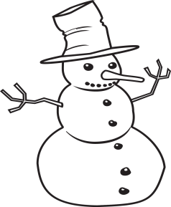
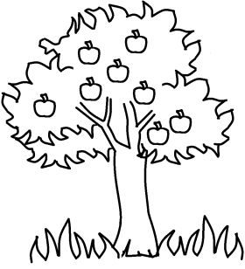





12. Recorta las imágenes en la parte de debajo de esta hoja. Pega las imágenes en el espacio de la estación correcta.
verano
otoño
invierno
primavera
muñeco de nieve | árbol de fruta | nadar | flores
abejas | árbol bonito | nieve | soleado

Slide 31
#13 - #14 Práctica de escritura - SBAC evalúa: escritos breves y revisar escritos. La actividad a continuación es un preludio de este concepto para el nivel de Kínder.
13. Dibuja y escribe palabras para hablar sobre cada estación. Escribir un texto breve, W.K.1a Establecer un tema, Objetivo 6a
invierno | primavera
verano | otoño
14. Rodea con un círculo las palabras o dibujos que hiciste que muestran qué es lo más que te gusta de cada estación. Revisar un texto, W.K.1b apoyar con razones (opinión), Objetivo de escritura 6b

Slide 32
Tarea de rendimiento (Opcional)
15. ¿Cuál es tu estación favorita y por qué? Utiliza ideas y detalles de los cuentos que leímos en tus dibujos y en las palabras que escribas.
Mi estación favorita

Slide 33

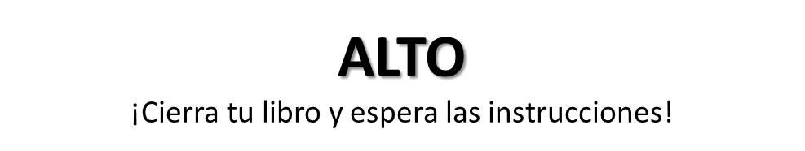

Slide 34
Colorea la casilla de verde si tu respuesta estaba correcta.
Colorea la casilla de rojo si tu respuesta estaba incorrecta.
Texto literario
1 | ¿De quién trata el cuento mayormente? RL.K.3
2 | ¿Dónde vivía Ana al comienzo del cuento? RL.K.3
3 | ¿Por qué el autor escribe el cuento? RL.K.6
4 | ¿Qué dibujo es como la estación que le gusta a Ana? RL.K.9
5 | ¿Qué dos dibujos muestran lo que Ana quiere hacer en Oregón? RL.K.9
6 | Dibuja y escribe palabras acerca de lo que Ana hizo cuando nevó. RL.K.9 | 2 | 1 | 0
Texto informativo
7 | ¿Qué tú puedes hacer cuando está caliente y soleado? RI.K.3
8 | ¿Cuál es otro nombre para otoño, invierno, primavera y verano? RI.K.3
9 | ¿Qué quiere el autor que tú sepas del pasaje Las cuatro estaciones? RI.K.6
10 | ¿Qué detalles sobre el verano son iguales en ambos textos? RI.K.9
11 | ¿Cuál de los textos narra un cuento? RI.K.9
12 | Recorta y pega las imágenes en el espacio de la estación correcta. RI.K.9 | 2 | 1 | 0
Escritura
13 | Escribe letras, palabras o dibuja para hablar sobre cada estación. W.K.1a(Escrito breve) | 2 | 1 | 0
14 | Rodea con un círculo las palabras o dibujos que hiciste que muestran qué es lo que más te gusta de cada estación. W.K.1b (Revisar un texto breve) | 2 | 1 | 0

